Slide 1
Světový den vody 2024
Wilo Česko a Slovensko

Slide 2
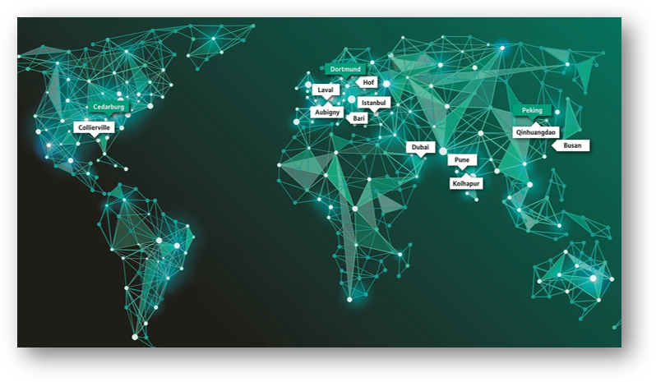
O Wilo Naše historie: 150 let Wilo
Jsme hrdí na naši dlouhou tradici a bohatou
historii jako rodinný podnik ze srdce Porúří.
Dnešní WILO SE, evropská veřejná společnost
(Societas Europaea), má své kořeny v továrně
na měděné a mosazné produkty Louis Opländer
založené v Dortmundu v roce 1872.
Vynálezci prvního oběhového čerpadla
na světě.

Slide 3
Naše megatrendy. Díváme se 20 let dopředu.
Urbanizace
Nedostatek vody
Globalizace 2.0
Změna klimatu
Nedostatek energie
Digitální transformace
Notes:
Five megatrends relevant for the company have been defined in the context of long-term strategic planning. Globalisation, urbanisation, energy shortage, climate change and water shortage will significantly influence the Wilo Group’s business in the future and are already having a visible impact on the company’s current development. An important megatrend in its own right, digital transformation will play a central role when it comes to managing the various challenges the aforementioned megatrends will entail for the company and for society, business and politics, as well as helping to support the targeted and efficient implementation of solutions.

Slide 4
Naše megatrendy. Díváme se 20 let dopředu.
Urbanizace
V roce 2050 bude v městských oblastech žít až 70 % lidí namísto současných 50 %.
Nedostatek vody
Odhaduje se, že do roku 2050 jím bude postiženo až 2,4 miliard obyvatel.
Globalizace 2.0 Do roku 2050 se střední třída zdvojnásobí a zvýší se životní úroveň, a tím i urbanizace.
Notes:
The Wilo Group continued on its profitable growth path with strong net sales growth of 14.2 percent. Net sales increased to EUR 1,885.7 million. Organic net sales growth, i.e. after adjustment for exchange rate and acquisition effects, amounted to 12.8 percent.
Consolidated net income also saw strong growth to EUR 61.1 million.
Despite the challenging environment, Wilo also recorded a year-on-year increase in EBITDA to EUR 196.7 million.
Research and development costs amounted to EUR 70.6 million in 2022, corresponding to 3.7 percent of net sales.
Wilo continues to invest heavily in the future. Among other things, EUR 155.3 million was invested in the construction and expansion of new and existing sales and production locations, the modernisation and capacity expansion of production machinery and company acquisitions.
Wilo employed an average of 8,457 people over the year worldwide.

Slide 5
Naše megatrendy. Díváme se 20 let dopředu.
Změna klimatu
Města stojí za 70 % celosvětové emise uhlíku. 90 % měst leží blízko pobřeží a jsou ohrožena stoupající hladinou moří a extrémního počasí.
Nedostatek energie
Poptávka po energiích se v Africe, na Blízkém východě a v Asii do roku 2050 zdvojnásobí. Z toho 10 % spotřebují čerpadla a zbylých 90 % jsou zastaralí žrouti energie.
Notes:
The Wilo Group continued on its profitable growth path with strong net sales growth of 14.2 percent. Net sales increased to EUR 1,885.7 million. Organic net sales growth, i.e. after adjustment for exchange rate and acquisition effects, amounted to 12.8 percent.
Consolidated net income also saw strong growth to EUR 61.1 million.
Despite the challenging environment, Wilo also recorded a year-on-year increase in EBITDA to EUR 196.7 million.
Research and development costs amounted to EUR 70.6 million in 2022, corresponding to 3.7 percent of net sales.
Wilo continues to invest heavily in the future. Among other things, EUR 155.3 million was invested in the construction and expansion of new and existing sales and production locations, the modernisation and capacity expansion of production machinery and company acquisitions.
Wilo employed an average of 8,457 people over the year worldwide.

Slide 6
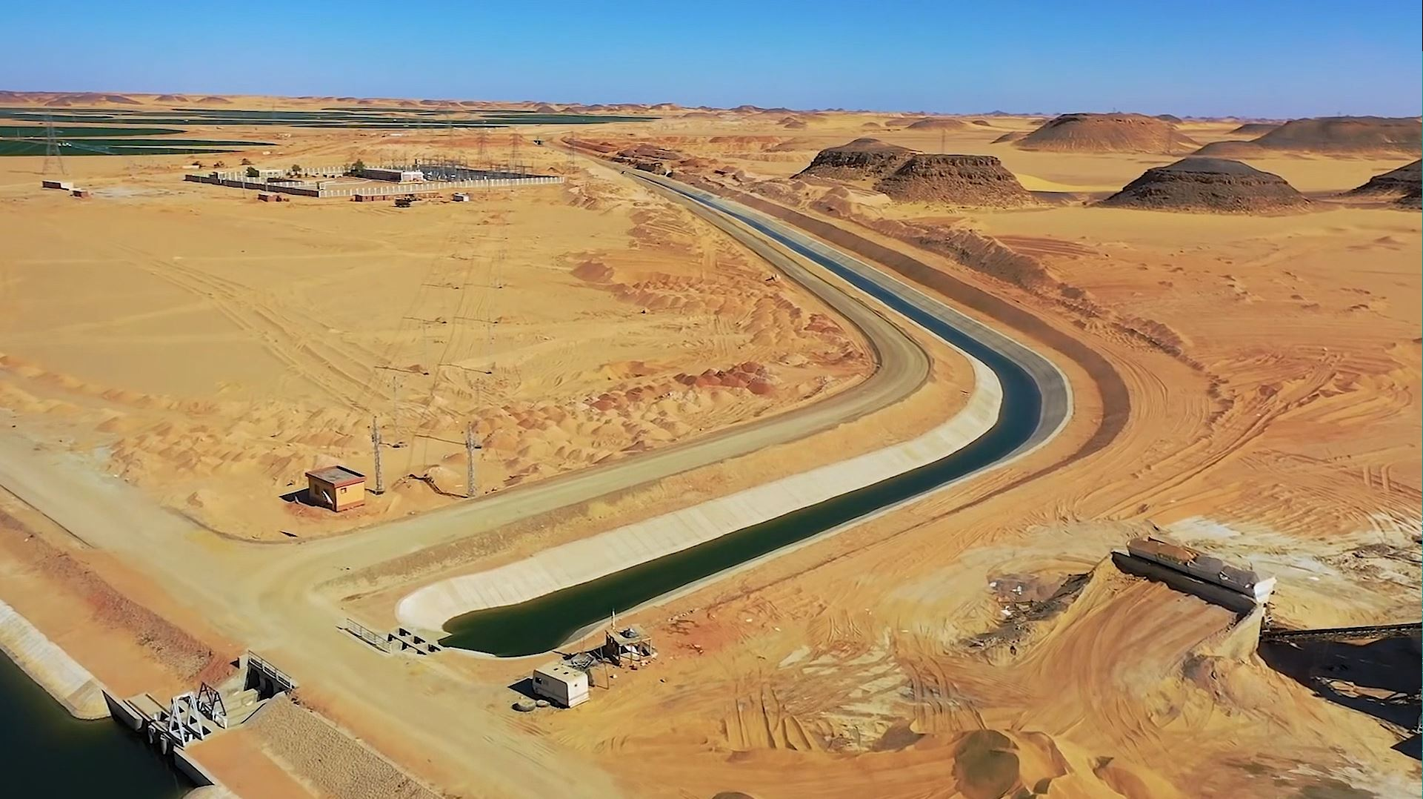
Projekt Toshka, Egypt

Slide 7
Rekultivace půdy pro udržitelné využití. Projekt Toshka, Egypt.
90. léta Jasnou vizí projektu je již od poloviny 90. let 20. století transformovat pouštní plochy Egypta o velikosti Jamajky (11 000 km²) na úrodnou půdu.
25 % Projekt je součástí strategie „Egypt Vision 30“, jejímž cílem je zvýšit do roku 2030 ornou plochu země na 25 % z původních 4 %.
Cíl Dlouhodobým cílem projektu je, aby se země stala méně závislou na dovozu obilí spolu se zajištěním živobytí mnoha milionů obyvatel.
Notes:
The Wilo Group continued on its profitable growth path with strong net sales growth of 14.2 percent. Net sales increased to EUR 1,885.7 million. Organic net sales growth, i.e. after adjustment for exchange rate and acquisition effects, amounted to 12.8 percent.
Consolidated net income also saw strong growth to EUR 61.1 million.
Despite the challenging environment, Wilo also recorded a year-on-year increase in EBITDA to EUR 196.7 million.
Research and development costs amounted to EUR 70.6 million in 2022, corresponding to 3.7 percent of net sales.
Wilo continues to invest heavily in the future. Among other things, EUR 155.3 million was invested in the construction and expansion of new and existing sales and production locations, the modernisation and capacity expansion of production machinery and company acquisitions.
Wilo employed an average of 8,457 people over the year worldwide.

Slide 8
Rekultivace půdy pro udržitelné využití. Projekt Toshka, Egypt.
56,700 ha nové orné půdy bude zavlažováno díky nedávno dokončené části projektu, kterou zajistila společnost Wilo.
5,5 mld. m³ vody je každý rok zapotřebí k dosažení tohoto cíle.
>300 vysoce účinných tzv. „split case“ čerpadel Wilo je použito v projektu Toshka.
Notes:
The Wilo Group continued on its profitable growth path with strong net sales growth of 14.2 percent. Net sales increased to EUR 1,885.7 million. Organic net sales growth, i.e. after adjustment for exchange rate and acquisition effects, amounted to 12.8 percent.
Consolidated net income also saw strong growth to EUR 61.1 million.
Despite the challenging environment, Wilo also recorded a year-on-year increase in EBITDA to EUR 196.7 million.
Research and development costs amounted to EUR 70.6 million in 2022, corresponding to 3.7 percent of net sales.
Wilo continues to invest heavily in the future. Among other things, EUR 155.3 million was invested in the construction and expansion of new and existing sales and production locations, the modernisation and capacity expansion of production machinery and company acquisitions.
Wilo employed an average of 8,457 people over the year worldwide.

Slide 9
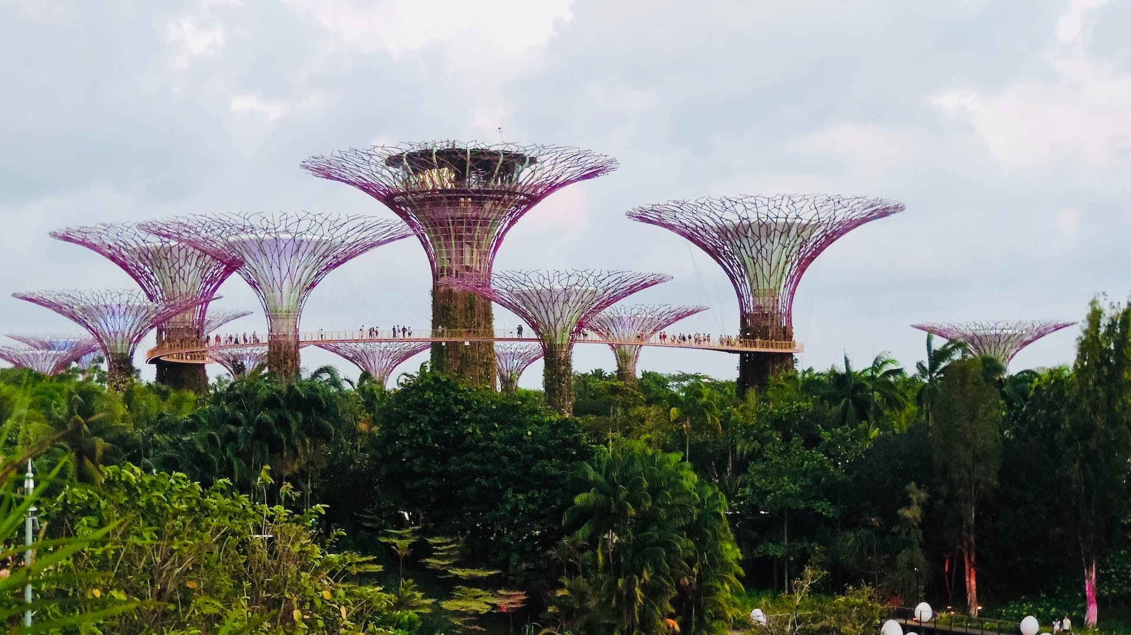
Singapůr - Obrázek + Bullet points
Megatrendy, Singapur

Slide 10
Smart City Singapur: pochopení dopadu Megatrendů v městských oblastech.
Urbanizace
Singapur vyniká dlouhodobým plánováním, které mu umožnilo efektivně reagovat na rychlý nárůst populace a transformovat se z obchodního uzlu na inteligentní město, které je vzorem pro další urbanistické projekty.
Hospodaření s vodou,
které je globálním problémem, Singapur řeší pomocí inovativních technologií, jako je proces NEWater, který recykluje odpadní vodu do pitné vody, a investic do vodní infrastruktury, aby zlepšil dostupnost vody a snížil závislost na externích zdrojích.
Globalizace 2.0 Singapur aktivně přijímá globalizaci tím, že podporuje otevřenou ekonomiku a vítá mezinárodní talenty, čímž se pozicionuje jako regionální centrum inovací a využívá digitální strategie k podpoře ekonomické integrace a růstu.
Notes:
The Wilo Group continued on its profitable growth path with strong net sales growth of 14.2 percent. Net sales increased to EUR 1,885.7 million. Organic net sales growth, i.e. after adjustment for exchange rate and acquisition effects, amounted to 12.8 percent.
Consolidated net income also saw strong growth to EUR 61.1 million.
Despite the challenging environment, Wilo also recorded a year-on-year increase in EBITDA to EUR 196.7 million.
Research and development costs amounted to EUR 70.6 million in 2022, corresponding to 3.7 percent of net sales.
Wilo continues to invest heavily in the future. Among other things, EUR 155.3 million was invested in the construction and expansion of new and existing sales and production locations, the modernisation and capacity expansion of production machinery and company acquisitions.
Wilo employed an average of 8,457 people over the year worldwide.

Slide 11
Smart City Singapur: pochopení dopadu Megatrendů v městských oblastech.
Změna klimatu
V reakci na klimatickou změnu, která ohrožuje městská prostředí po celém světě, Singapur zahájil plán Singapore Green Plan 2030, aby aktivně bojoval proti změně klimatu a podpořil udržitelný rozvoj města prostřednictvím ekologických iniciativ.
Nedostatek energie
Nakonec, Singapur investuje do technologií jako jsou vysokovýkonná chytrá čerpadla, která snižují energetickou spotřebu a jsou klíčovou součástí udržitelných systémů městské infrastruktury, což je zásadní pro řešení problému nedostatku energie a zajištění energetické efektivnosti města.
Těmito iniciativami a strategiemi Singapur demonstruje, jak město může úspěšně reagovat na současné urbanistické výzvy a stát se příkladem pro další města po celém světě.
Notes:
The Wilo Group continued on its profitable growth path with strong net sales growth of 14.2 percent. Net sales increased to EUR 1,885.7 million. Organic net sales growth, i.e. after adjustment for exchange rate and acquisition effects, amounted to 12.8 percent.
Consolidated net income also saw strong growth to EUR 61.1 million.
Despite the challenging environment, Wilo also recorded a year-on-year increase in EBITDA to EUR 196.7 million.
Research and development costs amounted to EUR 70.6 million in 2022, corresponding to 3.7 percent of net sales.
Wilo continues to invest heavily in the future. Among other things, EUR 155.3 million was invested in the construction and expansion of new and existing sales and production locations, the modernisation and capacity expansion of production machinery and company acquisitions.
Wilo employed an average of 8,457 people over the year worldwide.

Slide 12
Naše megatrendy. Jak se tyto megatrendy projeví u nás?
Urbanizace
Nedostatek vody
Globalizace 2.0
Změna klimatu
Nedostatek energie
Digitální transformace
Notes:
Five megatrends relevant for the company have been defined in the context of long-term strategic planning. Globalisation, urbanisation, energy shortage, climate change and water shortage will significantly influence the Wilo Group’s business in the future and are already having a visible impact on the company’s current development. An important megatrend in its own right, digital transformation will play a central role when it comes to managing the various challenges the aforementioned megatrends will entail for the company and for society, business and politics, as well as helping to support the targeted and efficient implementation of solutions.

Slide 13
Děkujeme za pozornost.

